Slide 1
МИНИСТЕРСТВО НАУКИ И ВЫСШЕГО ОБРАЗОВАНИЯ РОССИЙСКОЙФЕДЕРАЦИИ Федеральное государственно автономное образовательное учреждение высшего образования
Национальный исследовательский ядерный университет «МИФИ»
ИНСТИТУТ ЯДЕРНОЙ ФИЗИКИ И ТЕХНОЛОГИЙ
Кафедра 11 «Экспериментальные методы ядерной физики»
НАУЧНО-ИССЛЕДОВАТЕЛЬСКАЯ РАБОТА НА ТЕМУ:
«Исследование нелинейных эффектов в сцинтилляционных кристаллах»
Выполнил: Чугунов С. С., М24-111 Научный руководитель: д.ф.-м.н. Салахутдинов Гаяр Харисович
Москва, 2025 год

Slide 2
Актуальность
При спектрометрии ионизирующего излучения одной из важнейших задач является обеспечение пропорциональности между амплитудой импульса на выходе регистрирующей системы и энергией регистрируемых частиц. При использовании сцинтилляционных спектрометров особого внимания заслуживают вопросы линейности самих сцинтилляционных кристаллов.
При регистрации рентгеновских и гамма-квантов в диапазоне энергий от единиц до сотен кэВ в сцинтилляционном кристалле происходит сильное изменение удельных ионизационных потерь образованных фотоэлектронов dE/dx, имеются K- и L-скачки в сечении поглощения кристаллов. Все это оказывает существенное влияние на световыход сцинтилляторов и требует проведения детальных исследований для возможности корректировок показаний приборов.
Целью данной работы являлось исследование линейности световыхода кристалла SrI₂(Eu) и сравнение результатов с другими сцинтилляторами.

Slide 3
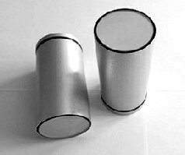
Сцинтилляционный кристалл SrI₂(Eu)
В настоящее время в России удалось получить опытные образцы кристаллов SrI₂(Eu), обладающие высоким оптическим световыходом и имеющие энергетическое разрешение около 4% при регистрации гамма-квантов с энергией 662 кэВ от источника Cs-137. Планируется использовать его в спектрометрах в различных областях науки и техники.
:
Характеристики от производителя:
Химическая формула SrI₂ (Eu)
Плотность 4.55 г/см3
Удельный световыход 115 фотонов/кэВ
Длина волны (макс. эмиссия) 435 нм
Время высвечивания 1200 нс
Гигроскопичен
Показатель преломления 2.05
Фотография кристалла

Slide 4
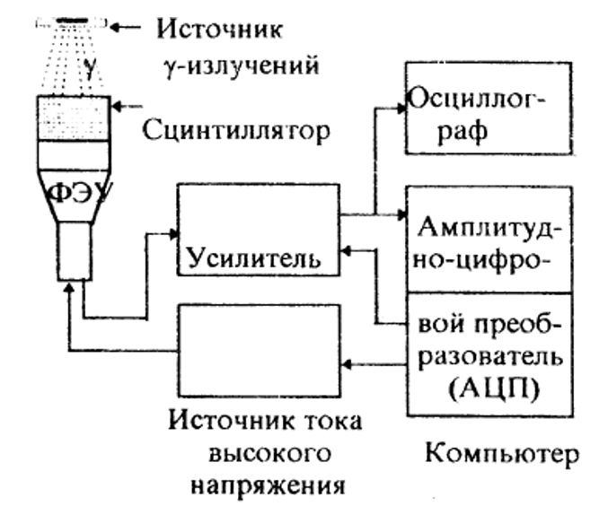
Гамма-спектрометрический метод
Данный метод рименяется для контроля активности и нуклидного состава газообразных радиоактивных отходов, образующихся при эксплуатации ядерно-энергетических установок. Также используется при диагностике топливных элеметов: контроль равномерности распределения топлива в топливных элементах, определени количества урана 235 и проверка герметичности топливных элементов.
Блок-схема типичного сцинтилляционного спектрометра

Slide 5
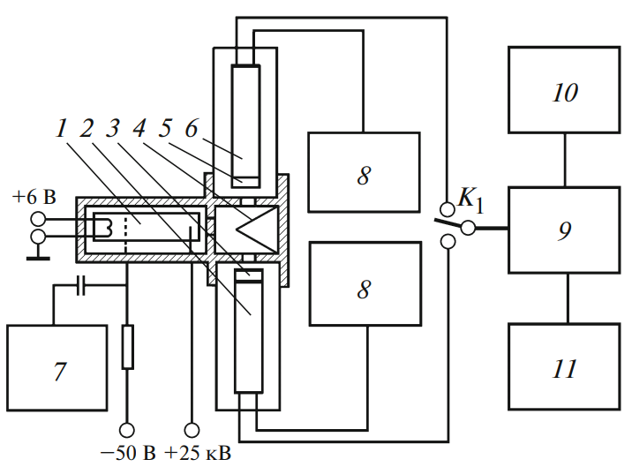

Схема установки
1 – импульсная рентгеновская трубка ;
2 –предусилитель;
3 опорный детектор;
4 – сменный эмиттер характеристического рентгеновского излучения;
5 – исследуемый образец;
6 – фотоэлектронный умножитель;
7– модулирующий генератор импульсов;
8 – блоки питания;
9 – зарядочувствительный предусилитель;;
10 – анализатор амплитуд импульсов;
11 – осциллограф
Схема установки

Slide 6
Методика эксперимента
При помощи установки были получены амплитудные спектры от квантов с энергией в диапазоне от 4,5 кэВ до 662 эВ для всех исследованных кристаллов.
Задача определения величины удельного световыхода при каждой конкретной энергии квантов характеристического излучения сводится к определению коэффициента пропорциональности между величиной удельного световыхода для исследуемого образца (L_{и} /E) (где L_{и} – амплитуда сигнала с исследуемого образца) и опорного детектора (L_{оп} /E) (где L_{оп} – амплитуда сигнала с опорного детектора), то есть K из уравнения: (L_{и}/E) = K(L_{оп}/E).
Фактически K равно отношению положений максимумов амплитудных спектров исследуемого кристалла к опорному детектору, то есть
K=A_{и}/A_{оп}.

Slide 7
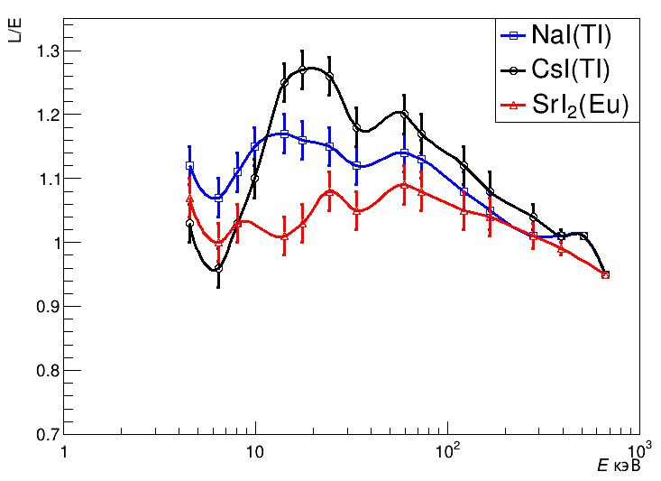
Результаты
По результатам эксперимента была построена зависимость величины удельного световыхода от энергии рентгеновских и гамма-квантов для кристаллов NaI(Tl), CsI(Tl) и SrI₂(Eu). Которая позволяет убедиться, что установка работает корректно

Slide 8
Заключение
В ходе данной работы была настроена установка для исследования нелинейности удельного световыхода сцинтилляционных кристаллов, получены амплитудные спектры и построена зависимость величины удельного световыхода от энергии рентгеновских и гамма-квантов для кристаллов NaI(Tl), CsI(Tl) и SrI₂(Eu). Для всех кривых характерным является наличие ярко выраженных минимумов величины L/E в области K- и L-краев поглощения элементов, входящих в состав сцинтиллятора, что хорошо согласуется с теоретическими данными. Как видно из рисунка, SrI₂(Eu) имеет лучшую линейность, что делает его применение более обоснованным.
В дальнейшем планируется исследование линейности других кристаллов, а также исследование зависимости линейности от поглощенной дозы.
Данная работа является продолжением исследованиий в рамках разработок для целей эксперимента по поиску магнитного момента нейтрино.

Slide 9
СПАСИБО
ЗА ВНИМАНИЕ!

